Slide 1
Fundamentos de programación
Bach. Daniel Pérez Morera

Slide 2
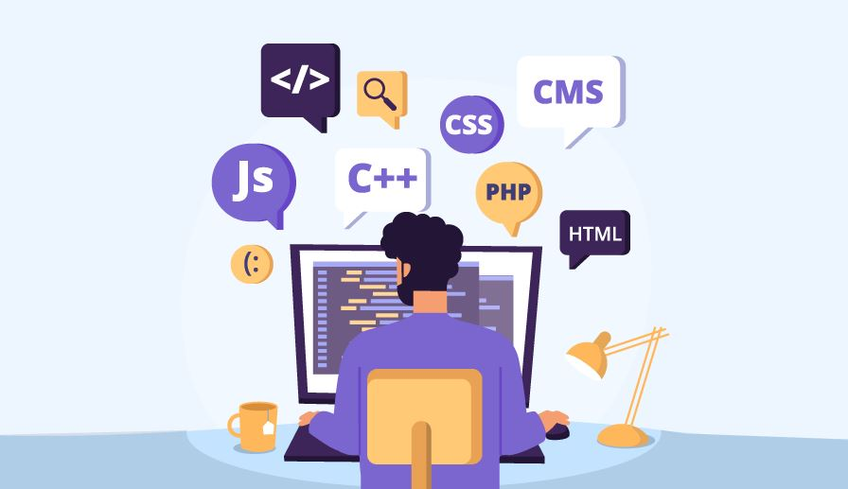
¿Qué son los lenguajes de programación?

Slide 3
¿Qué son los lenguajes de programación?
Un lenguaje de programación es una herramienta que permite comunicarse con un ordenador mediante instrucciones específicas para realizar tareas

Slide 4
¿Qué es un algoritmo?

Slide 5
¿Qué es un algoritmo?
Un algoritmo es un conjunto de pasos ordenados y finitos que se siguen para resolver un problema o realizar una tarea.

Slide 6
Actividad 1: Construyendo un algoritmo
Escriba un conjunto de pasos detallados para hacer un sándwich. Debe cumplir con lo siguiente:
Cada paso debe ser claro y específico
No se deben omitir acciones (por pequeñas que parezcan)
Los pasos deben estar en orden lógico
Use verbos de acción (tomar, colocar, abrir, etc.)

